Slide 1

Deep Learning
Dr. Leon Felipe Palafox Novack
leonpalafox@up.edu.mx

Slide 2
Redes Neuronales Convolutivas
2
Todo es incertidumbre

Slide 3
Convolutional Neural Nets
Son el estado del arte para detección de patrones, es lo que esta usando Google/Amazon
Son invariantes a transformaciones (traslación, escala, rotación)
Aprenden características locales en lugar de características generales.

Slide 4




Image Transformations

Slide 5
Transformaciones en imágenes
Como atacar las transformaciones sin usar CNNs
Transformar y crear un set de datos artificialmente grande
MNIST: 60,000 x 4 (rotation) x 4 (Translation) x 2 (scaling)
1,920,000
Muchos algoritmos solían hacer eso
Sólo asumí 4 grados de libertad (otras transformaciones)
Que pasaría si tuvieramos voxels
Hay que utilizer un modelo que aprenda las transformaciones

Slide 6
Características locales y estacionaridad
Si no describimos las imagines completes, pero solo características
Podemos modelar transformaciones dentro del algoritmo.
Pedazos de imagen tienen las mismas características

Slide 7
Classifiers and local features
La mayoría de los clasificadores no le importa el orden de los pixeles
Las redes neuronales tradicionales, aprenden características entre datos, no entre pixels.
No es la única solución, pero es de lo major que tenemos “out of the box”

Slide 8
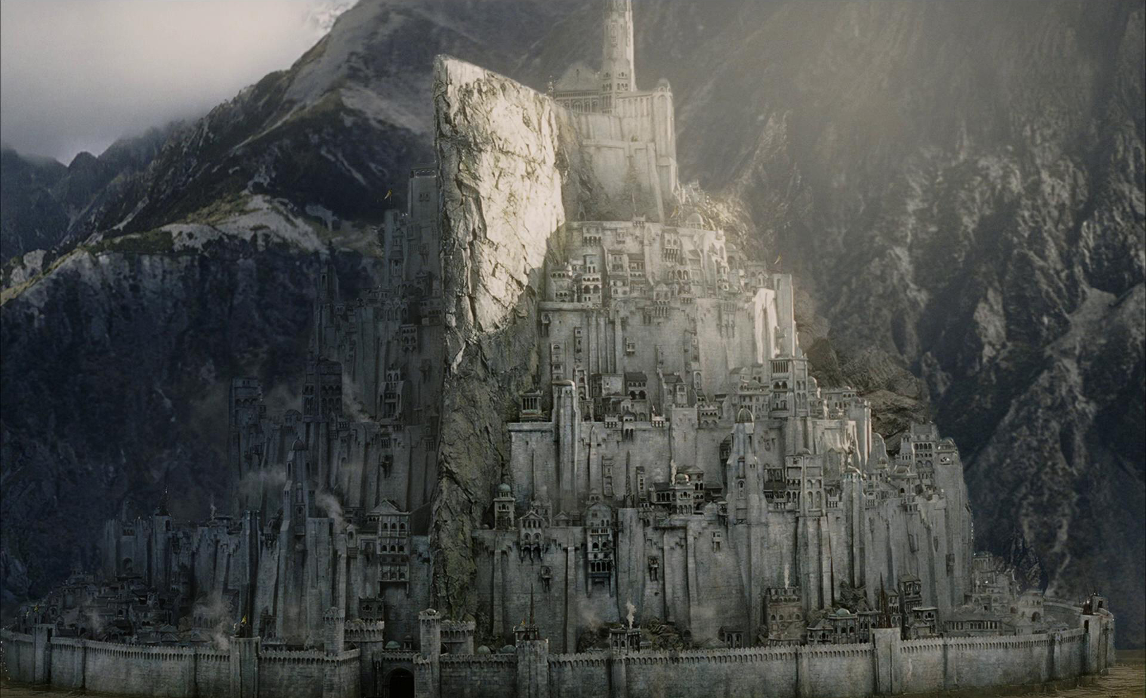
Images

Slide 9
Imagenes y estacionaridad
Pequeñas partes de la imagen van a tener las mismas características que grandes partes (paredes, agua, cielo)
Si todas las imagines tienen la misma naturaleza (RGB, paisajes), podemos entrenar con unas imagenes y detector otras, nunca vistas.

Slide 10
Convolución

Slide 11
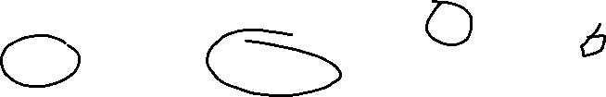
Convolutional Neural Nets
El entrenamiento va a tomar ventaja de la invarianza de las imagenes
La red aprendera características que no varían en lugar de generales.

Slide 12
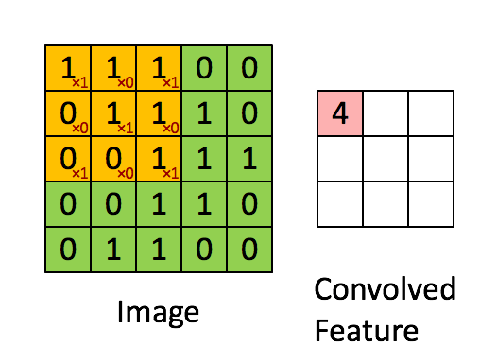
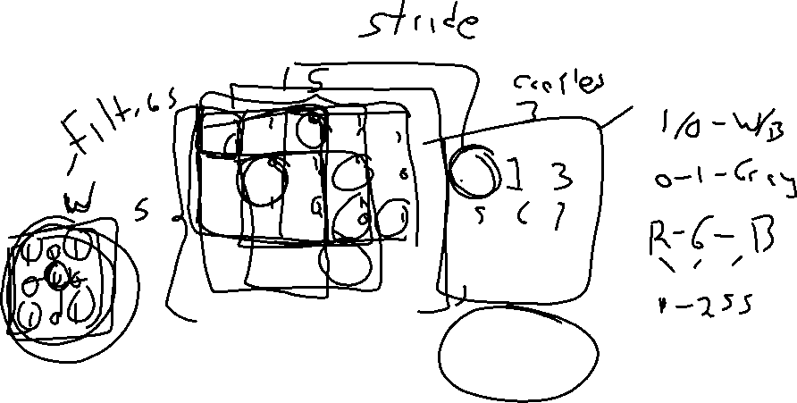
Convolution

Slide 13
Pooling
Una vez que tenemos las convoluciones, hay que aprender la localidad.
Tomamos características locales y tomamos ya sea el máximo o el mínimo.
Reducimos los features y aumentamos el poder sobre la estacionaridad.

Slide 14
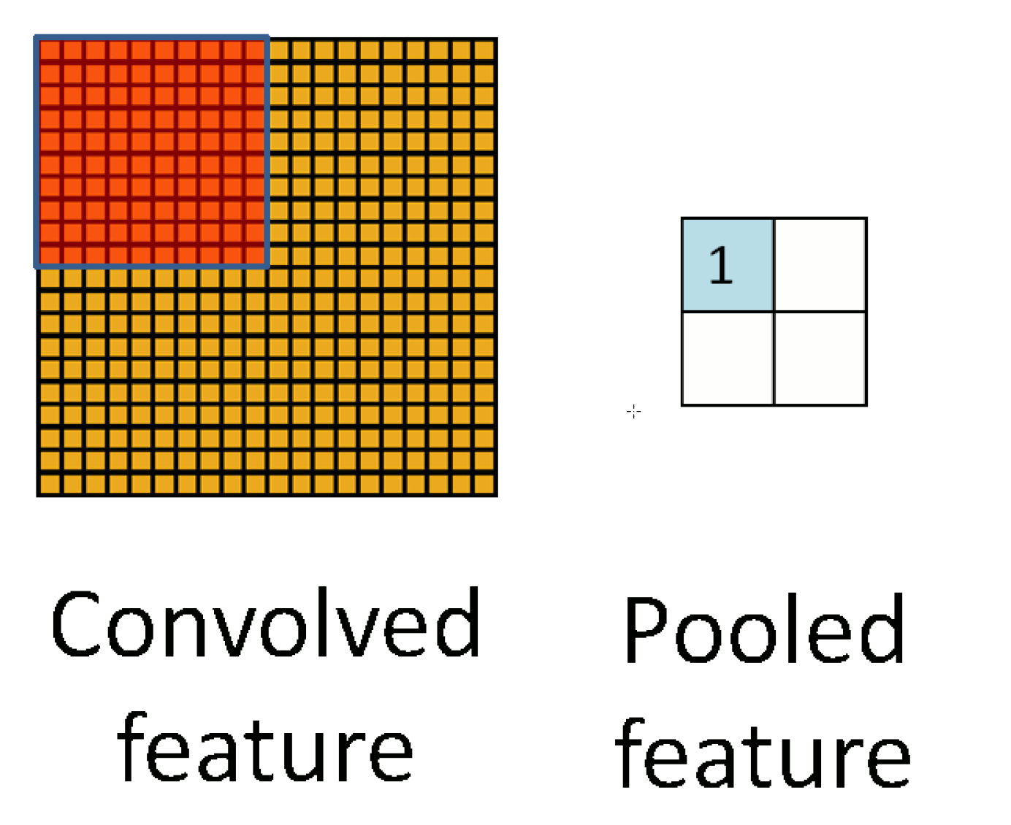
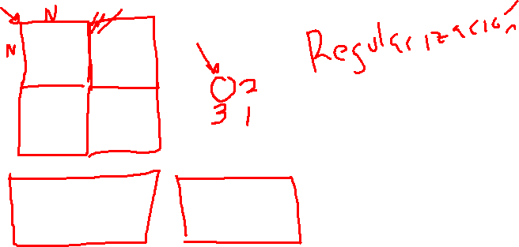
Pooling

Slide 15
Analisis
Entrenar con una CNN es similar a entrenar con un set de datos artificialmente grande
Pooling nos ayuda a decrementar la dimensionalidad.
La red comparte pesos para aprovechar los pixels que estan cercanos unos de los otros.

Slide 16
Sets de Datos
Cifar 10
Este set de datos consiste en 60,000 imagenes de 32x32 pixeles con 10 clases.
Es uno de los benchmarks de Deep Learning

